Slide 1
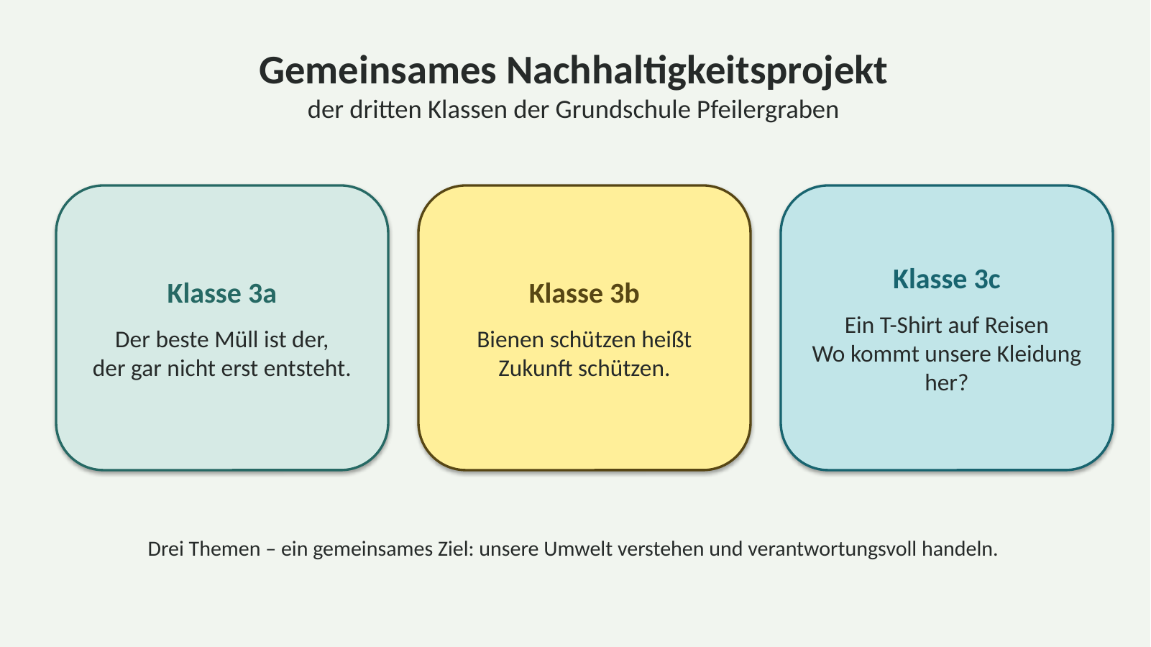

Slide 2
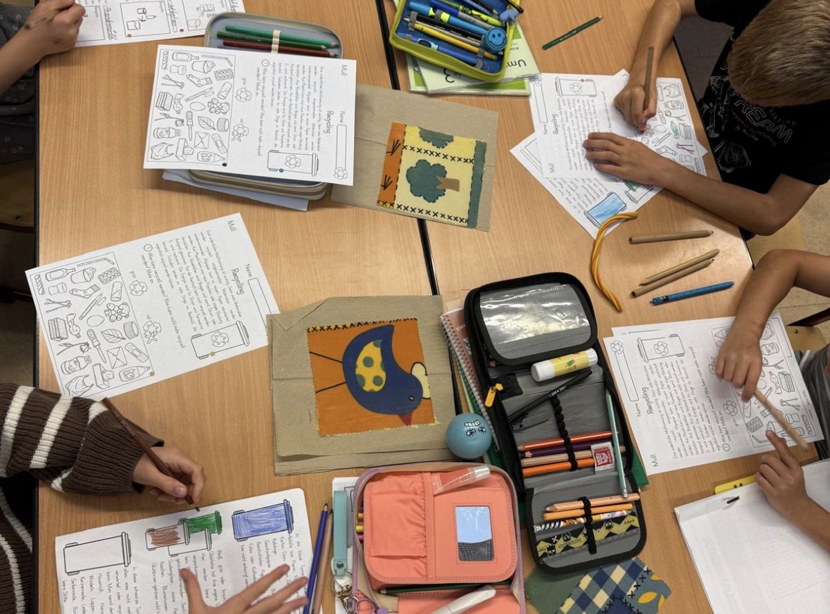
Müll vermeiden – bevor er überhaupt entsteht
Klasse 3a
Die Kinder untersuchten verschiedene Abfälle und beschäftigten sich mit Mülltrennung und Recycling.
Dabei wurde schnell klar: Richtig trennen ist wichtig – noch besser ist es, Müll von Anfang an zu vermeiden.
Der beste Müll ist der, der gar nicht erst entsteht.

Slide 3
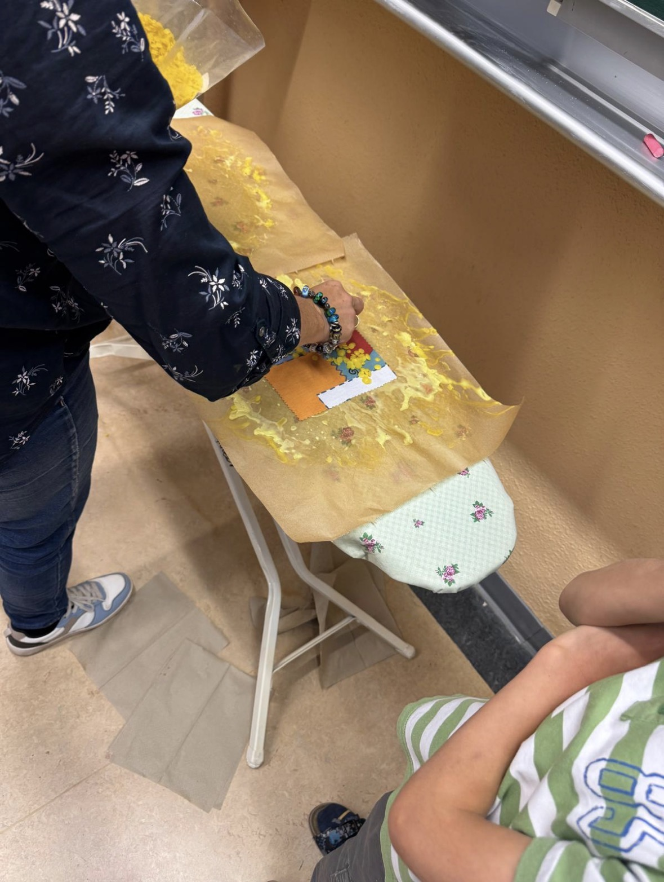
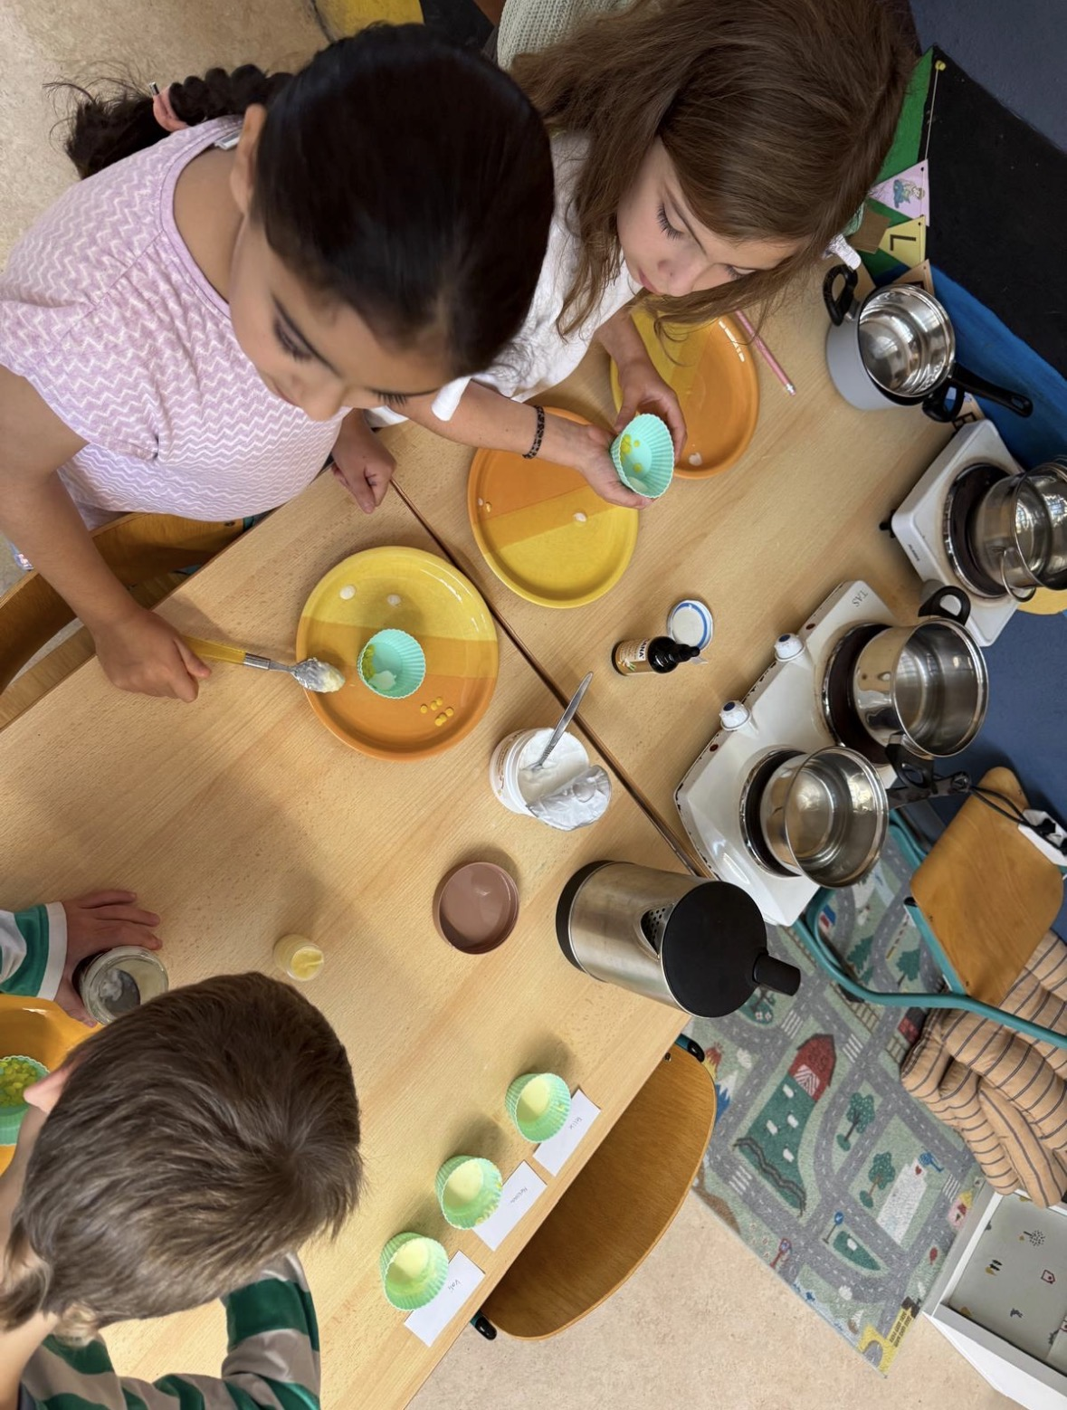
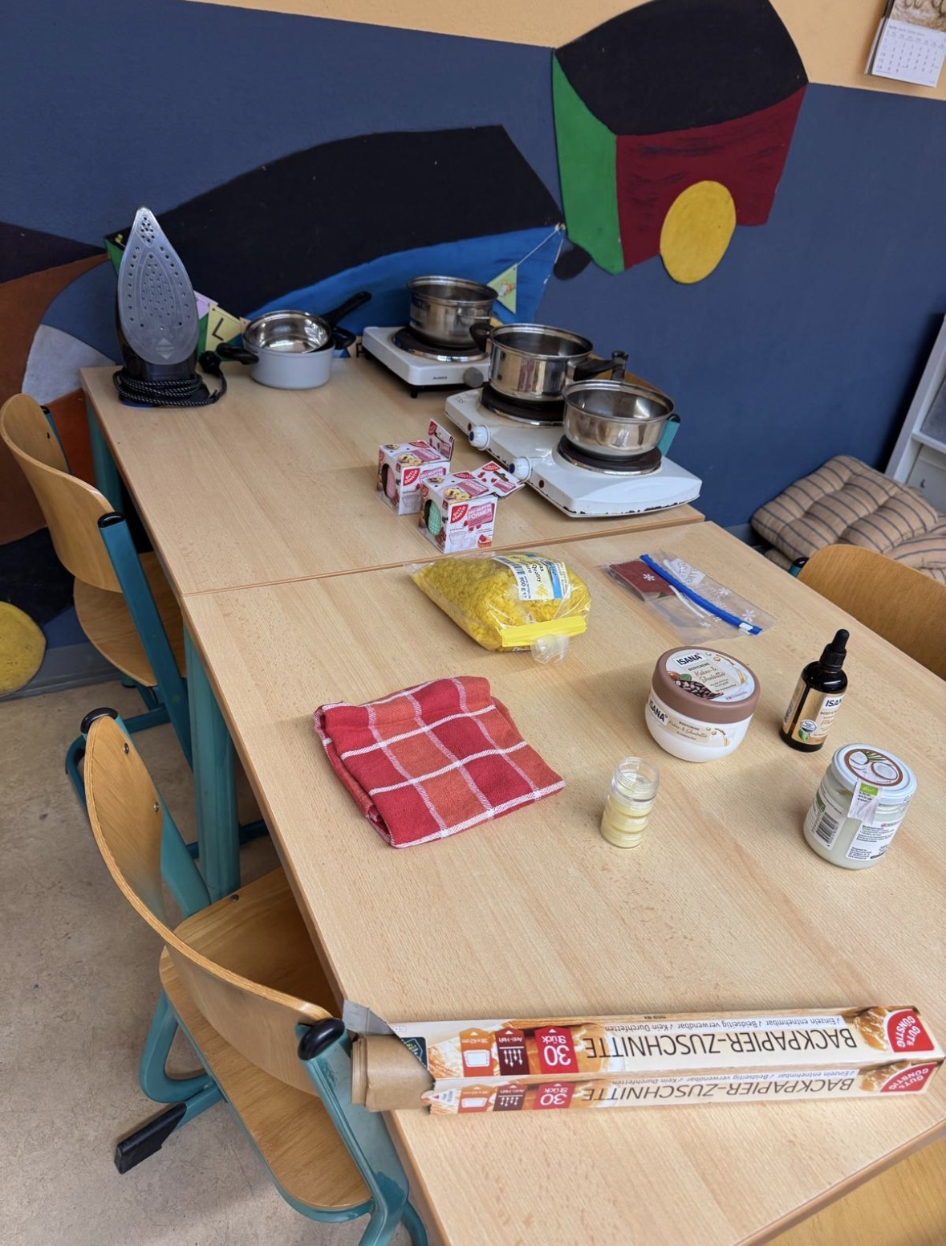
Aus einer Idee wird eine nachhaltige Alternative
Klasse 3a
Bienenwachstücher statt Einwegverpackungen

Slide 4
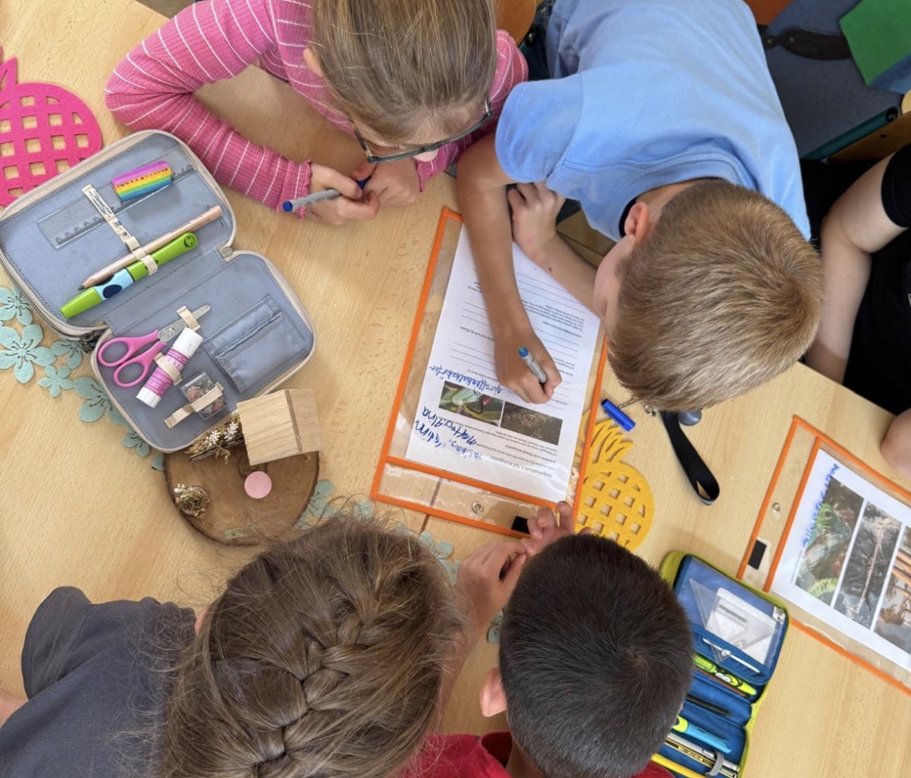
Bienenwachstücher: wiederverwenden statt wegwerfen
Klasse 3a
Warum ist das nachhaltig?
• Lebensmittel lassen sich ohne Einwegfolie einwickeln.
• Die Tücher können immer wieder verwendet werden.
• Dadurch entsteht weniger Verpackungsmüll.
• Ressourcen werden geschont und Abfall wird vermieden.
So erleben die Kinder ganz praktisch, dass Müllvermeidung schon bei kleinen Alltagsentscheidungen beginnt.

Slide 5
Was die Klasse 3a aus dem Projekt mitnimmt
Klasse 3a
VERMEIDEN
WIEDERVERWENDEN
RICHTIG TRENNEN
Mehrweg nutzen
Unnötige Verpackungen vermeiden
Dinge länger verwenden
Bienenwachstücher nutzen
Materialien mehrfach verwenden
Reparieren und weitergeben
Abfälle richtig sortieren
Wertstoffe recyceln
Ressourcen im Kreislauf halten
Viele kleine Entscheidungen im Alltag helfen dabei, dass weniger Müll entsteht und unsere Umwelt geschont wird.

Slide 6
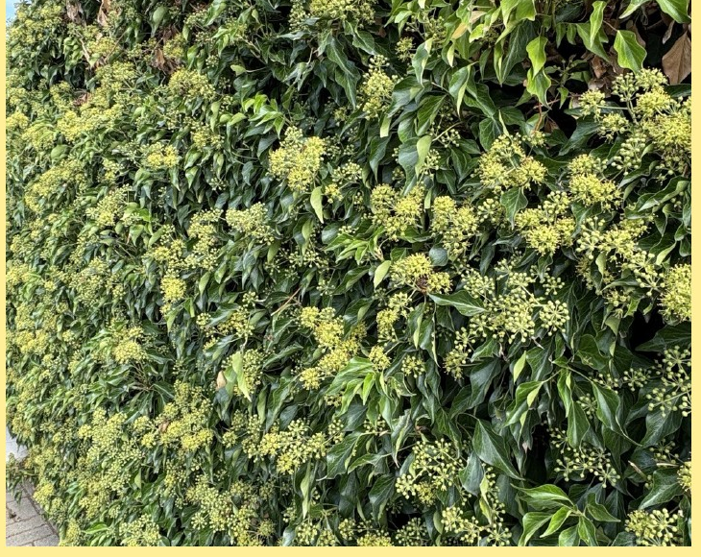
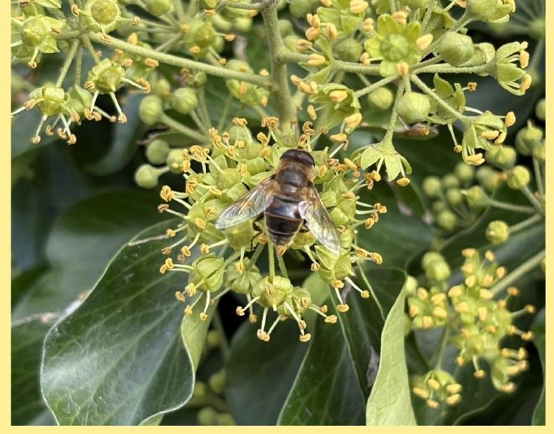
Bienen entdecken – die Grundlage
Klasse 3b
Beobachten, entdecken und verstehen: Bevor wir Bienen schützen können, müssen wir wissen, wie sie leben.

Slide 7
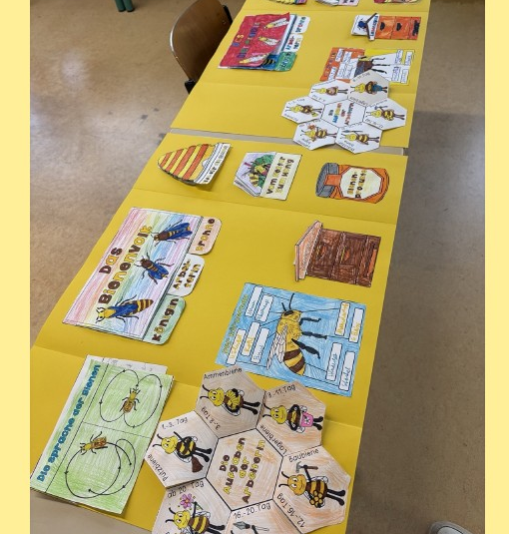
Grundwissen rund um die Biene
Klasse 3b
Das Lapbook bündelte die wichtigsten Grundlagen:
• Aufbau und Zusammenleben eines Bienenvolkes
• Königin, Arbeiterinnen und Drohnen
• Lebenszyklus der Biene
• Nahrungssuche, Nektar und Pollen
• Bedeutung der Bienen für Pflanzen und Menschen
Aus Wissen entsteht Verantwortung.

Slide 8
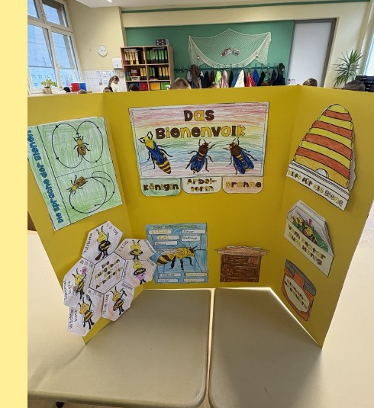
Wie können wir Bienen nachhaltig schützen?
Klasse 3b
Gemeinsam erarbeitete Schutzmaßnahmen
• Blühwiesen und wilde Ecken stehen lassen
• Bienenfreundliche Pflanzen anbieten
• Auf Insektizide und unnötige Gifte verzichten
• An warmen Tagen flache Wasserstellen bereitstellen
• Nistplätze und natürliche Lebensräume erhalten
• Auch im eigenen Garten oder auf dem Balkon Lebensraum schaffen
Bienen schützen heißt: Nahrung, Wasser und Lebensraum sichern.

Slide 9
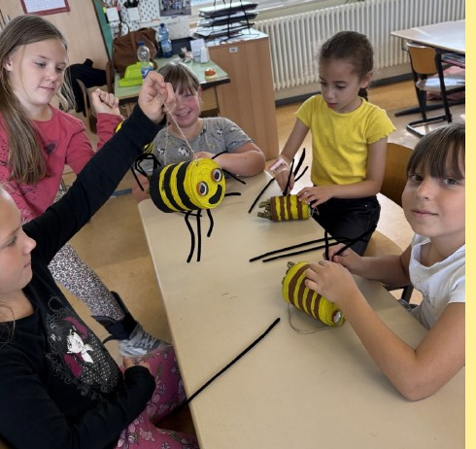
Vom Wissen zum Handeln: Wir bauen Bienenhäuser
Klasse 3b
Eine Schutzmaßnahme setzen wir selbst um
Aus einfachen Dosen entstanden kleine Bienenhäuser. Die Kinder gestalteten sie und bereiteten geeignete Nistmöglichkeiten vor.
So wurde aus dem Wissen über den Schutz der Bienen eine konkrete Handlung.
Nicht nur darüber sprechen – selbst etwas tun.

Slide 10
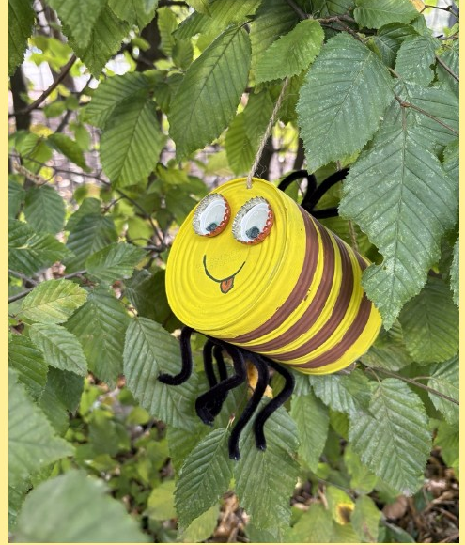
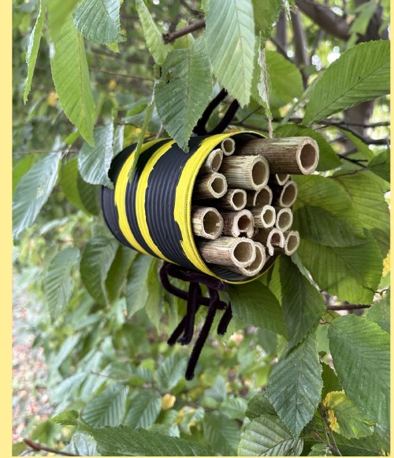
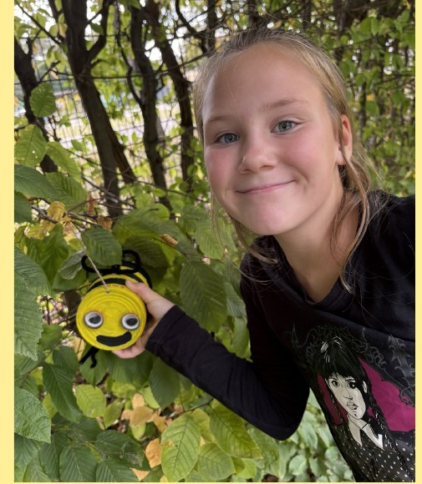
Unsere Bienenhäuser – ein sichtbares Ergebnis
Klasse 3b
Nisthilfen können Wildbienen unterstützen – besonders wichtig bleiben zugleich vielfältige Blühflächen und natürliche Lebensräume.

Slide 11
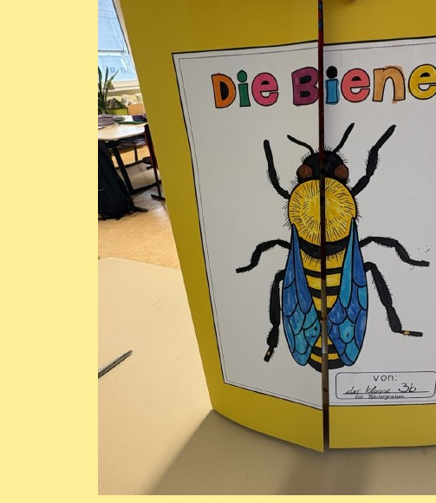
Was die Klasse 3b aus der Woche mitnimmt
Klasse 3b
Von der Biene zum Bienenschutz
• Wir wissen mehr über Bienenvolk, Lebenszyklus und Aufgaben der Bienen.
• Wir verstehen, warum Bienen für Natur und Menschen wichtig sind.
• Wir kennen Möglichkeiten, Bienen im Alltag zu schützen.
• Mit unseren Bienenhäusern haben wir eine Schutzidee praktisch umgesetzt.
Bienen schützen heißt Zukunft schützen.

Slide 12
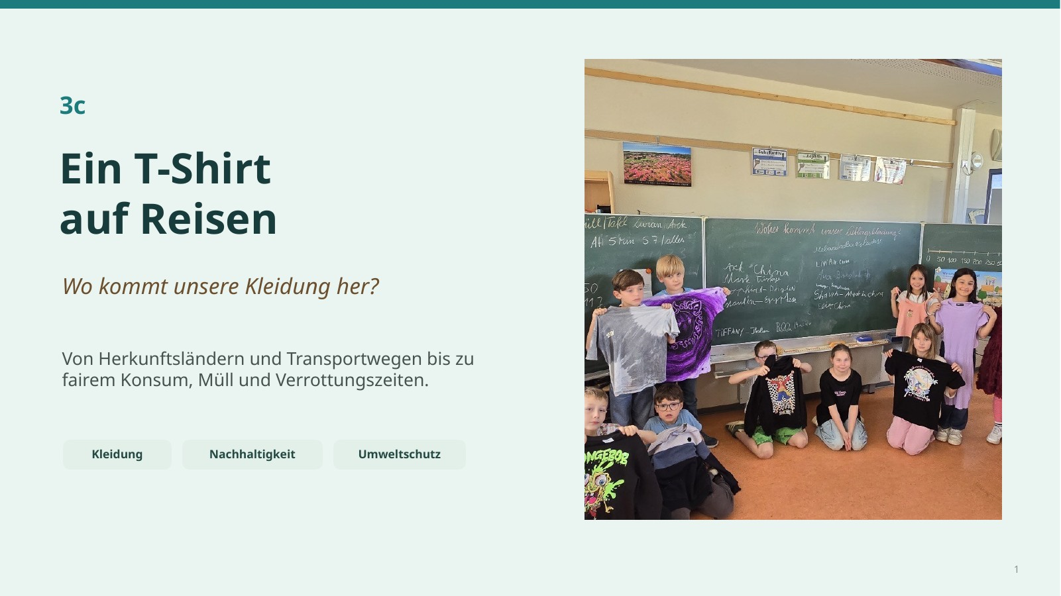

Slide 13
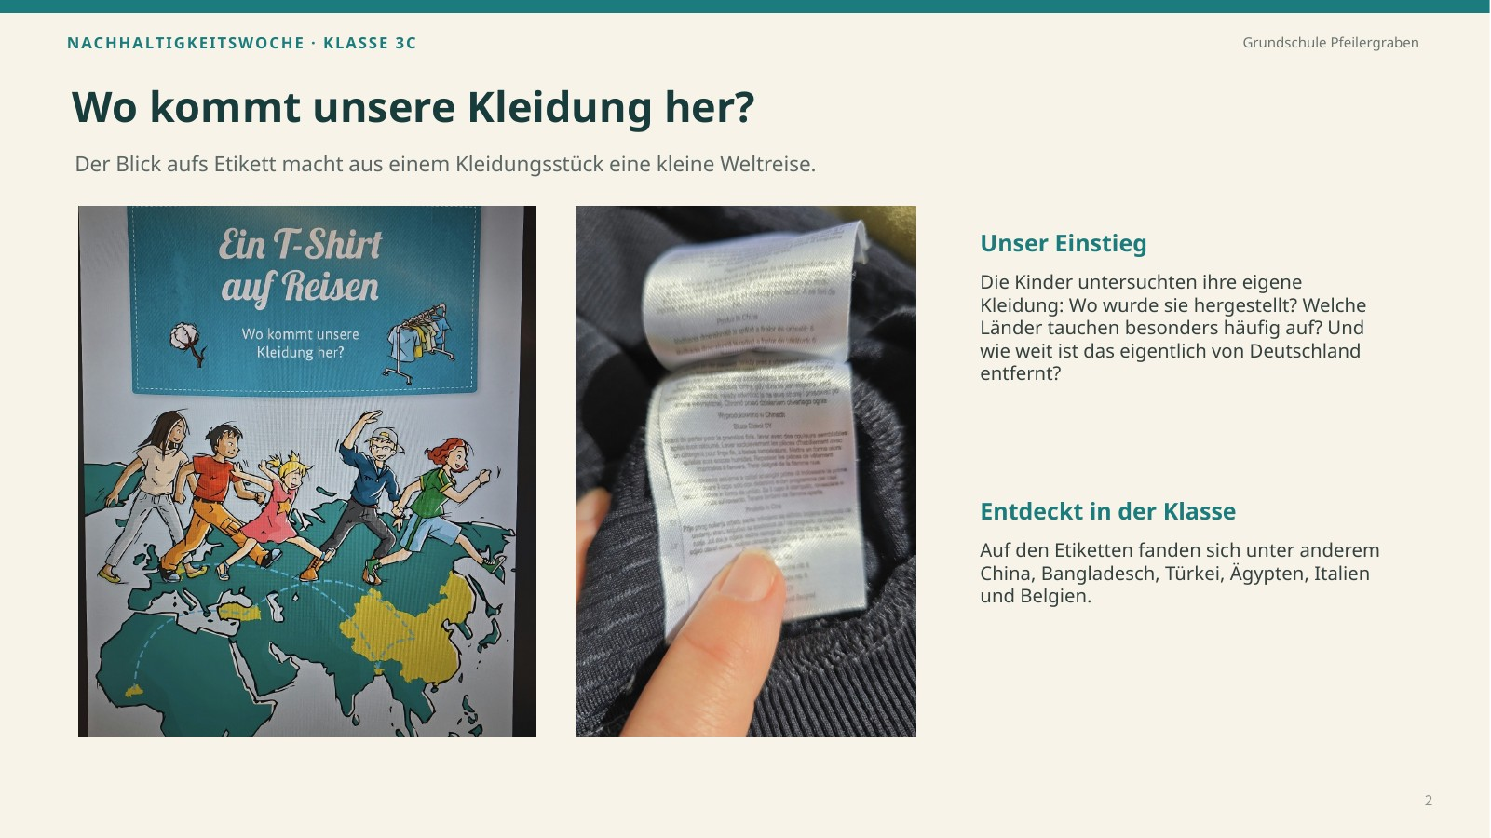

Slide 14
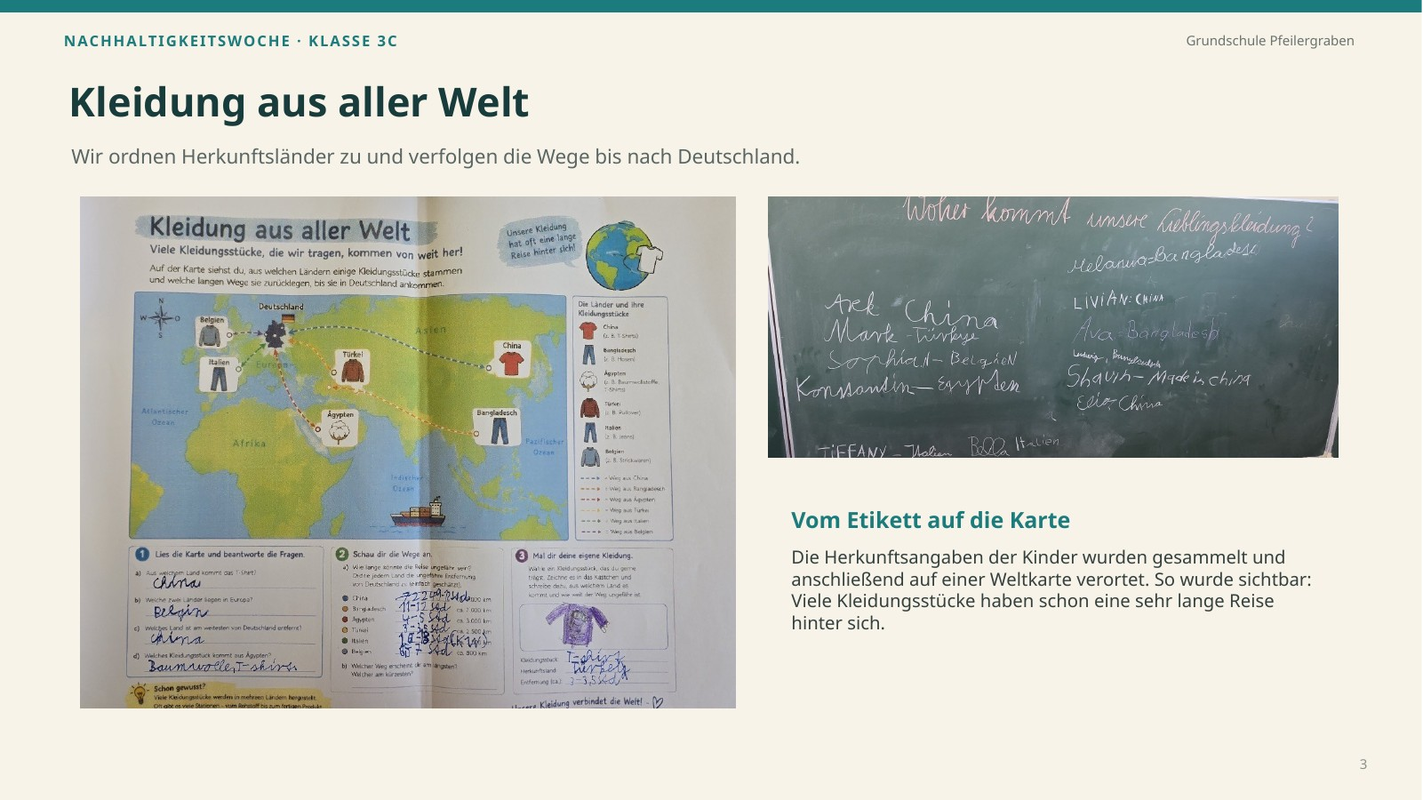

Slide 15
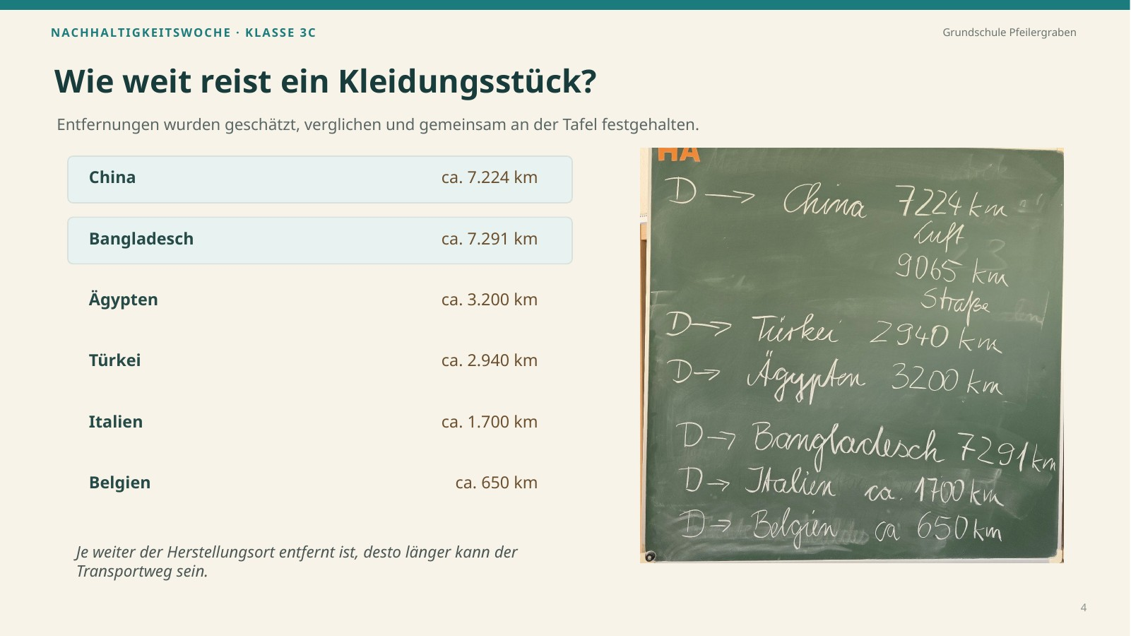

Slide 16
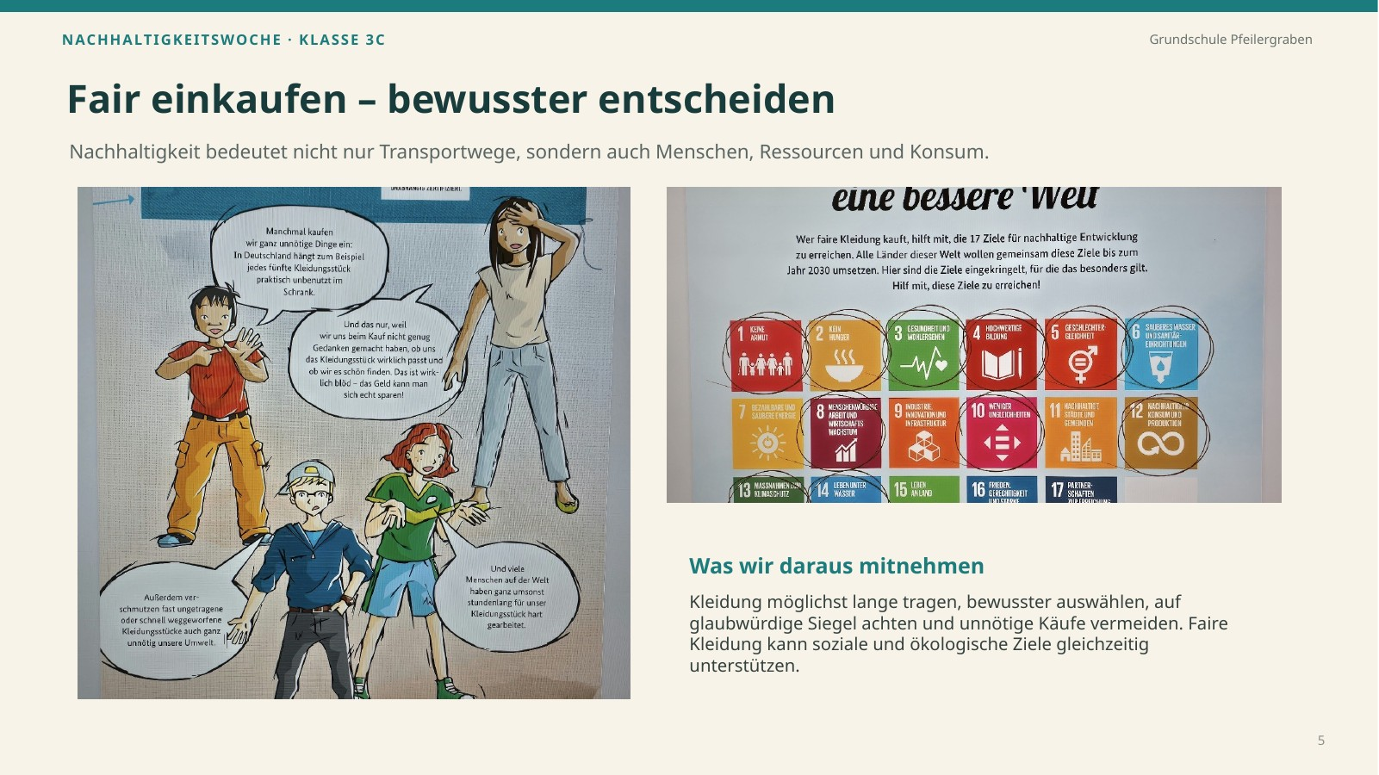

Slide 17
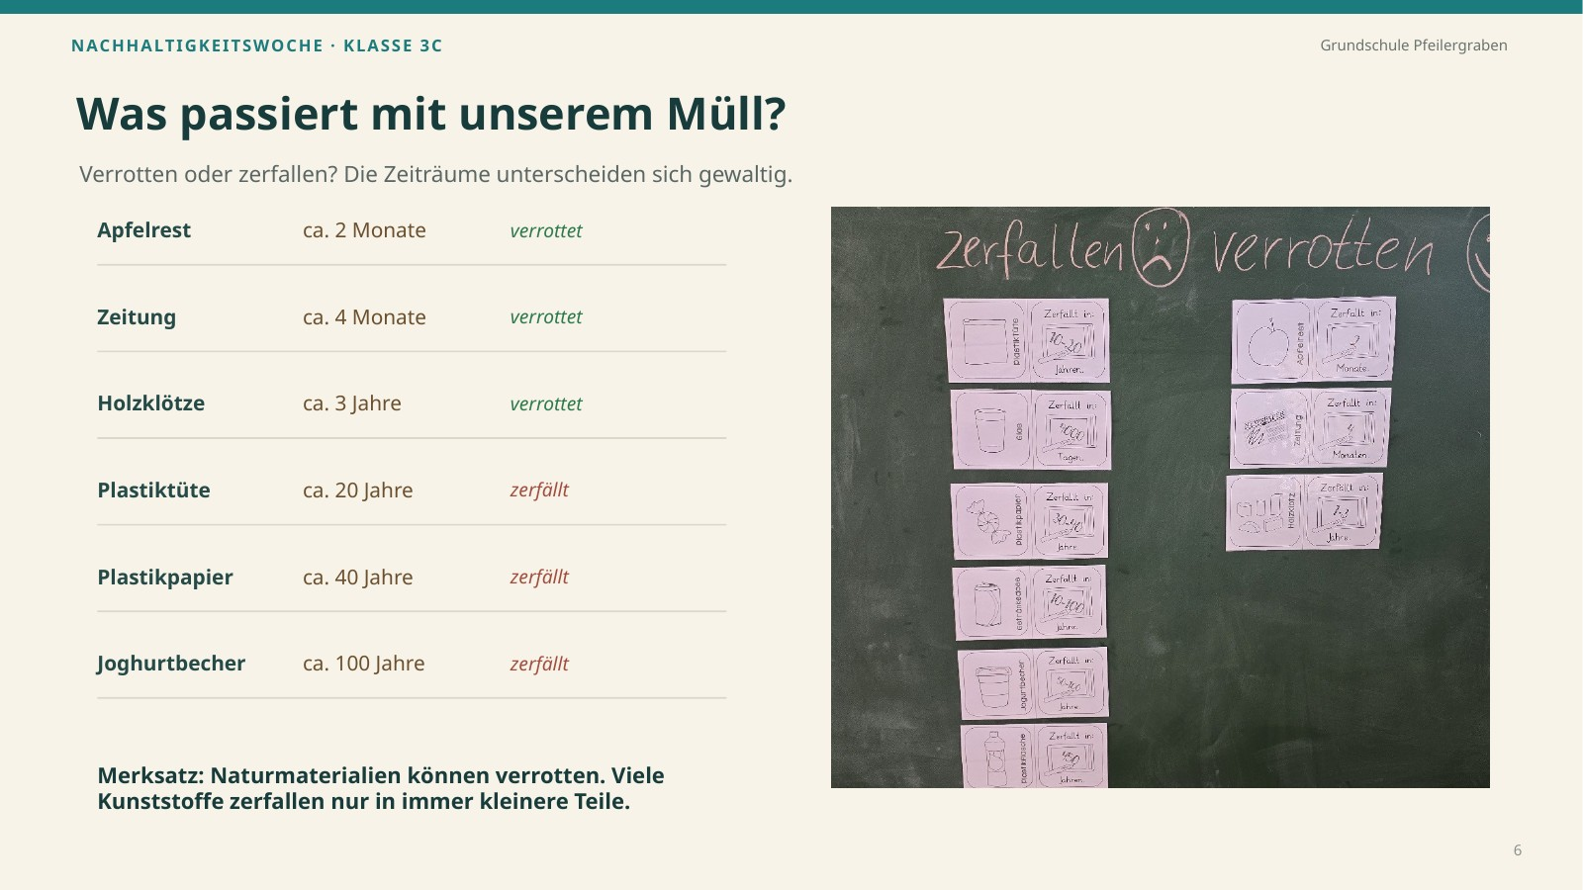

Slide 18
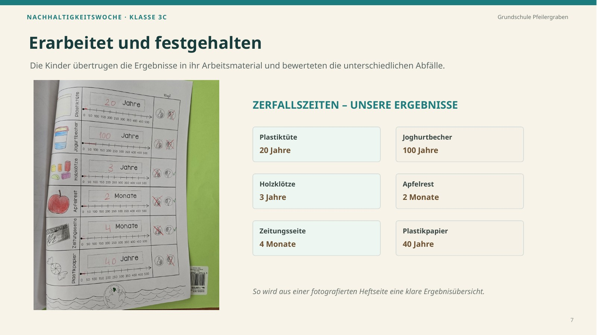

Slide 19
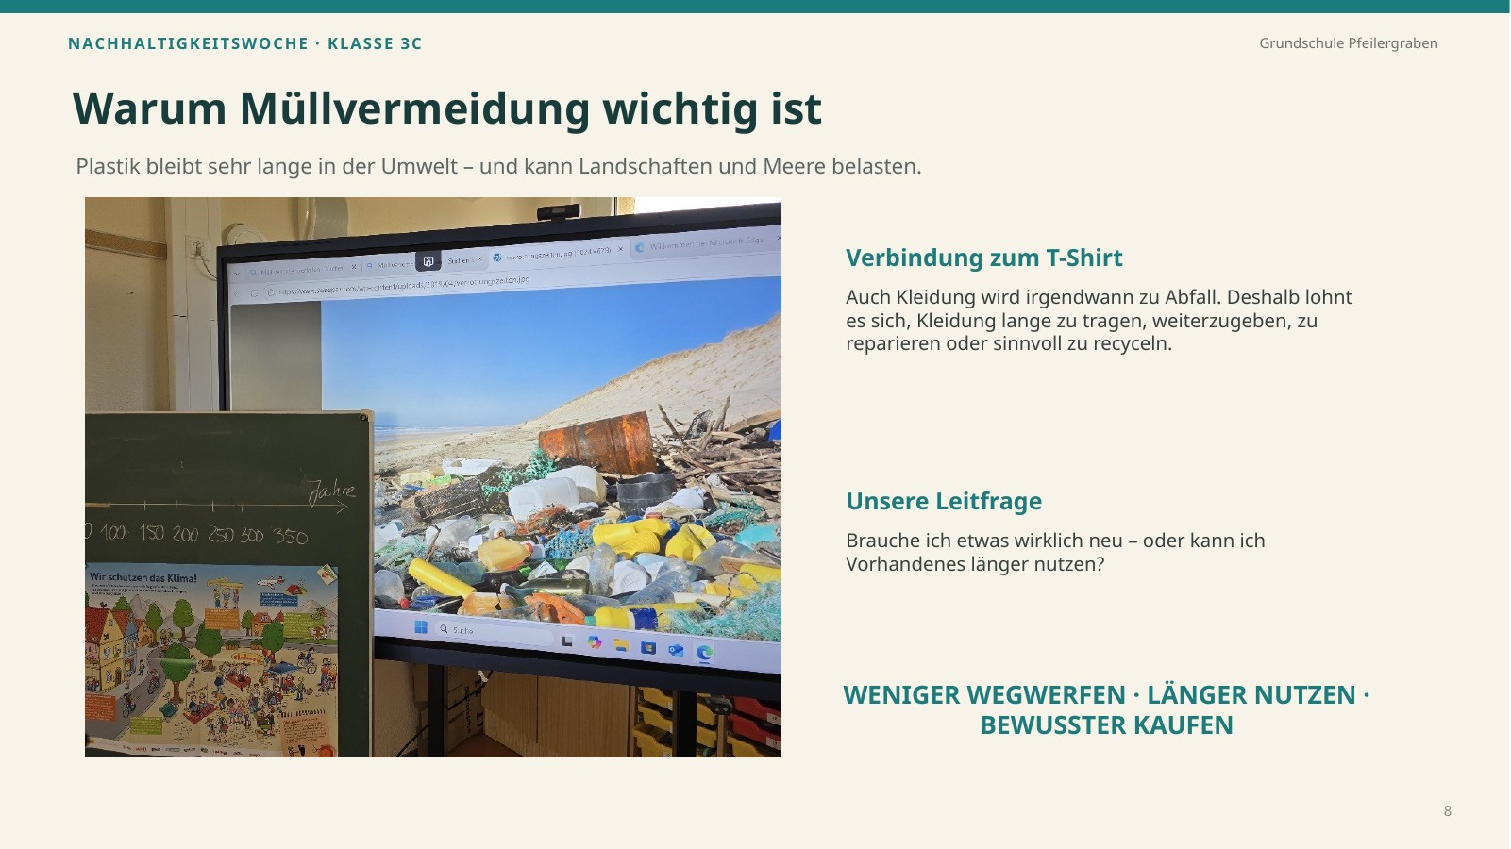

Slide 20
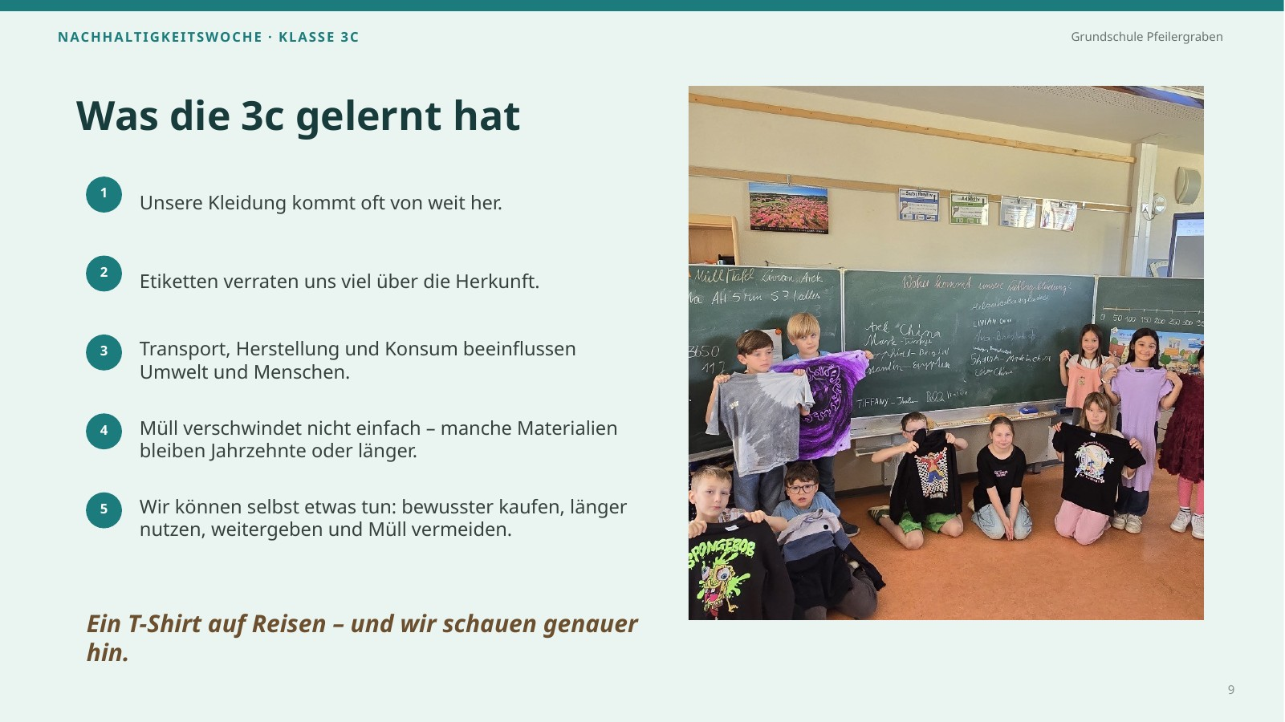

Slide 21
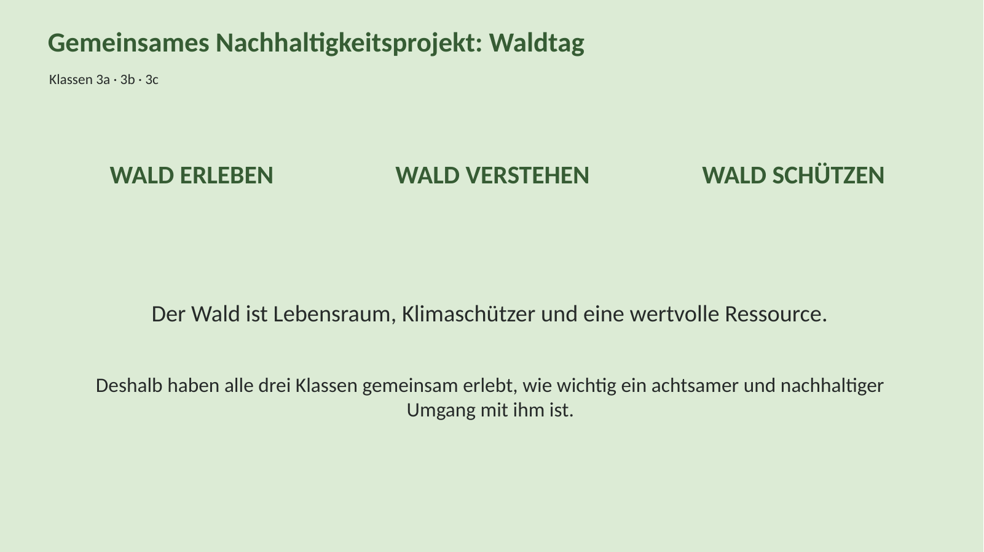

Slide 22
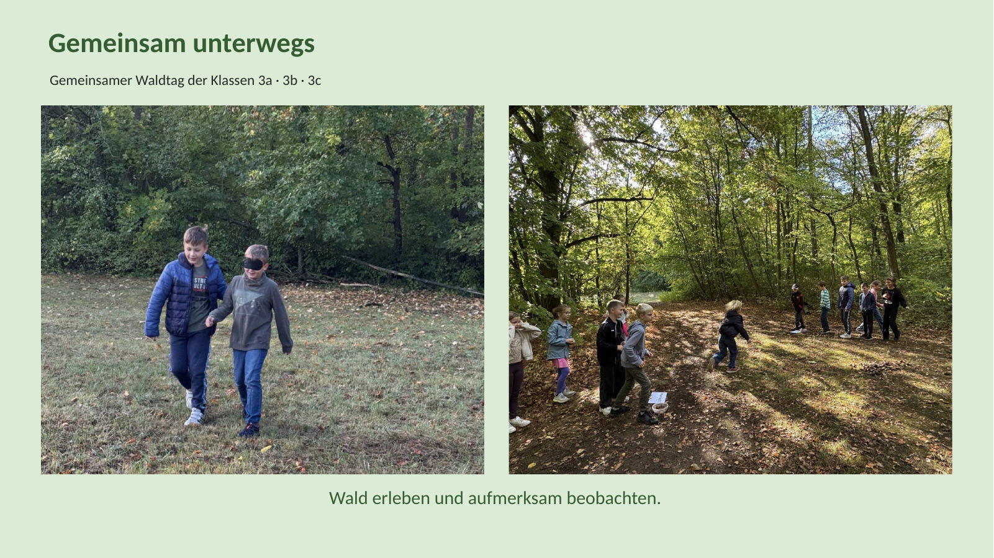

Slide 23
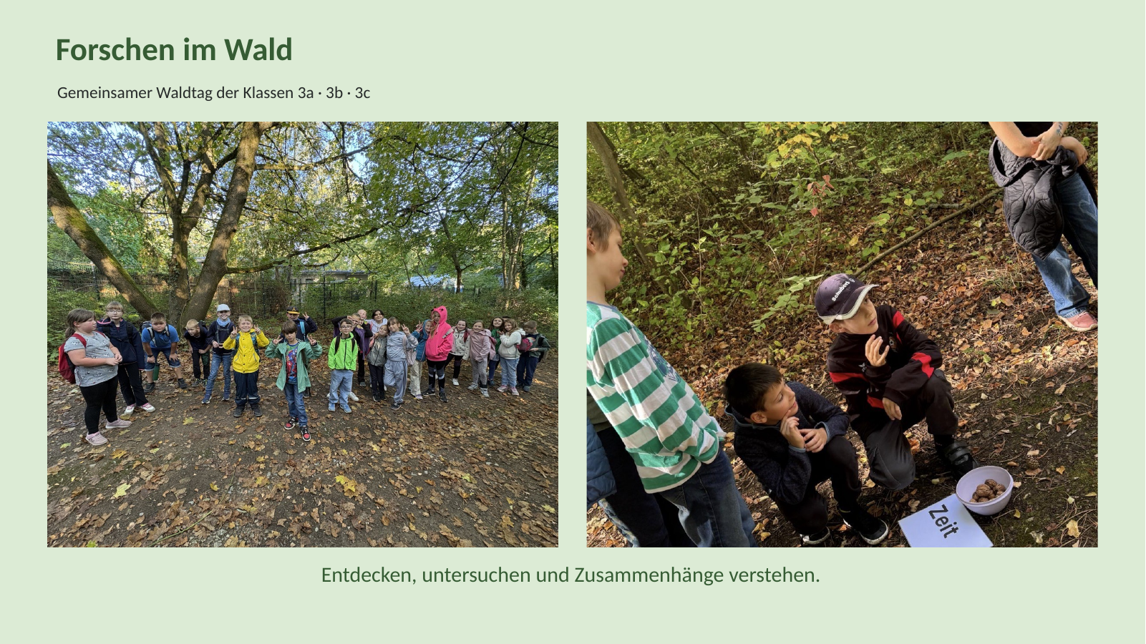

Slide 24
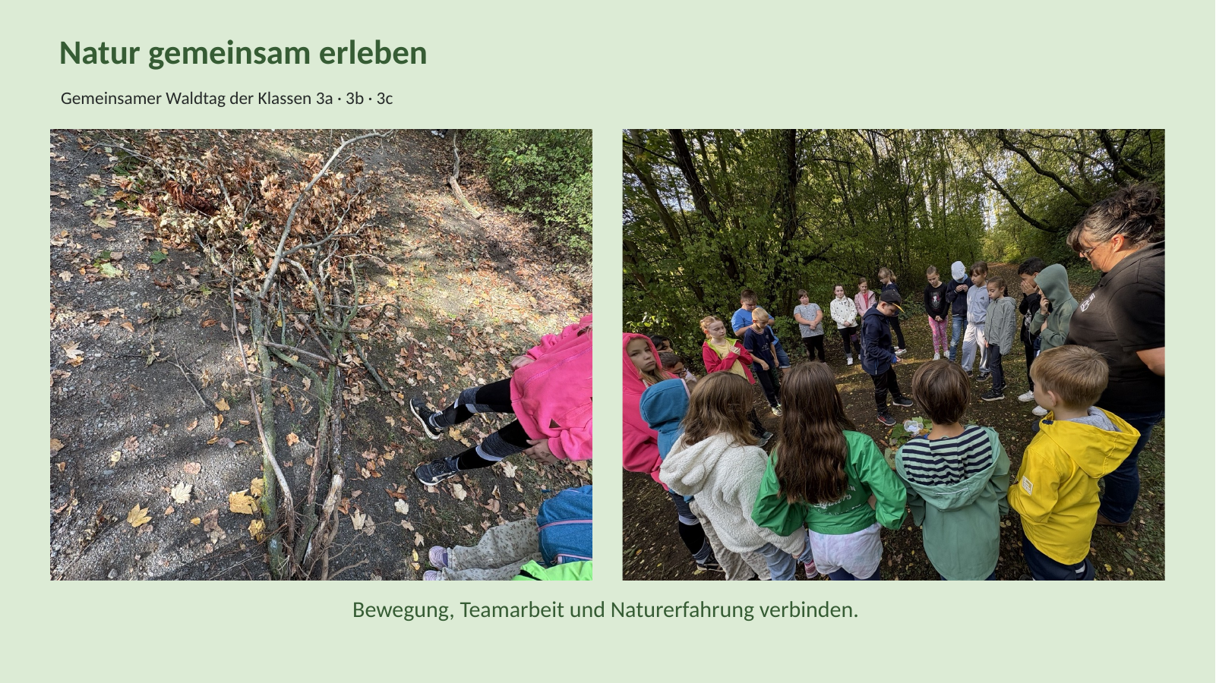

Slide 25
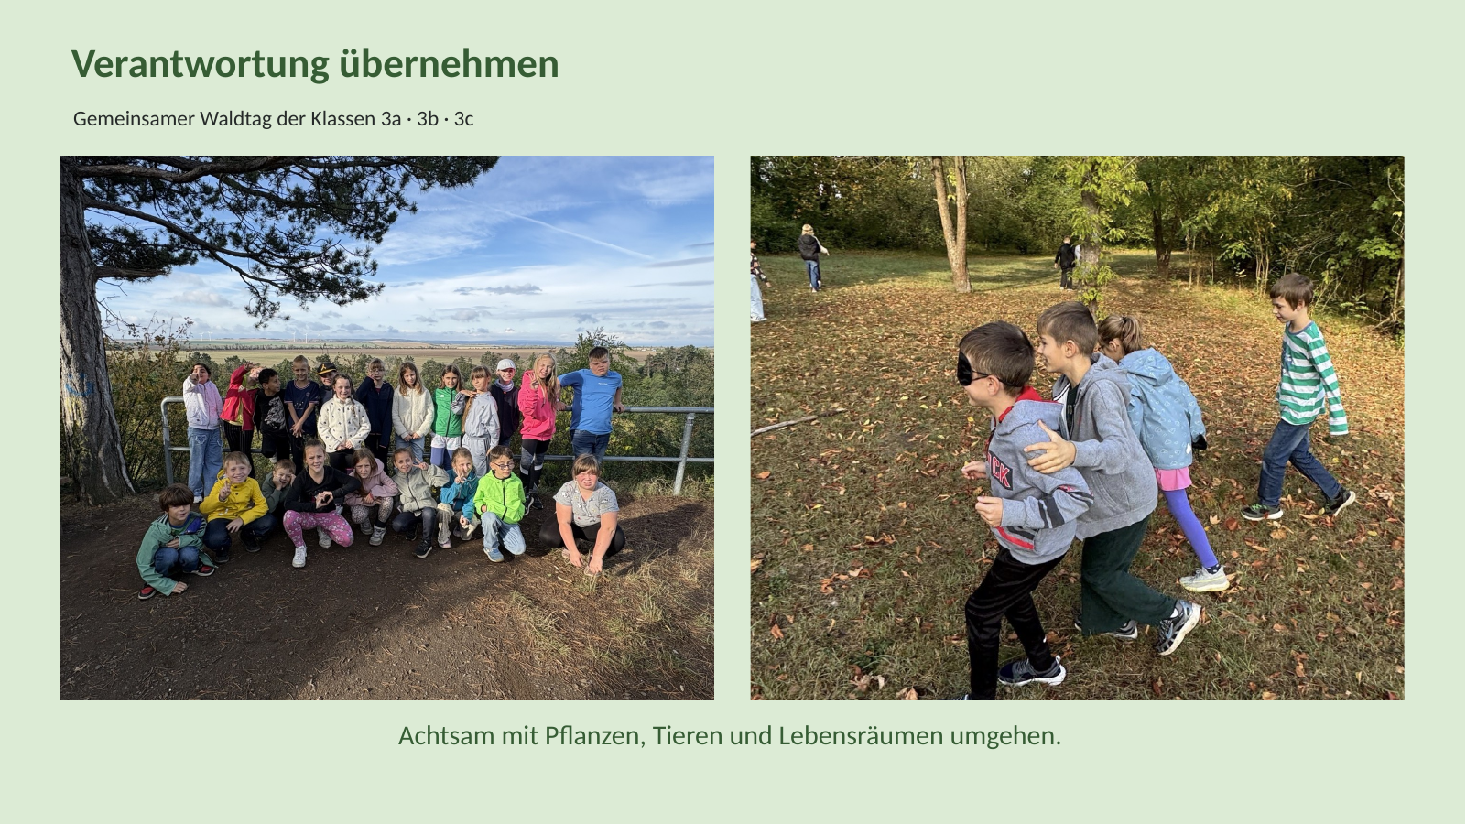

Slide 26
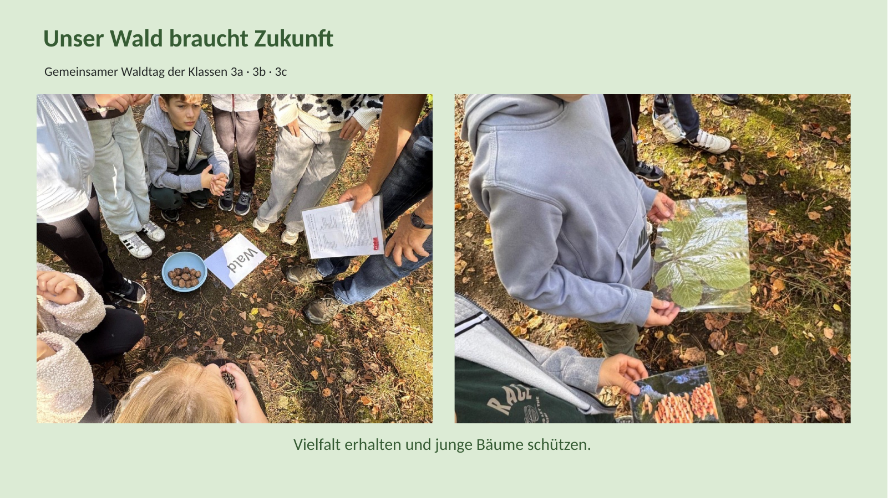

Slide 27
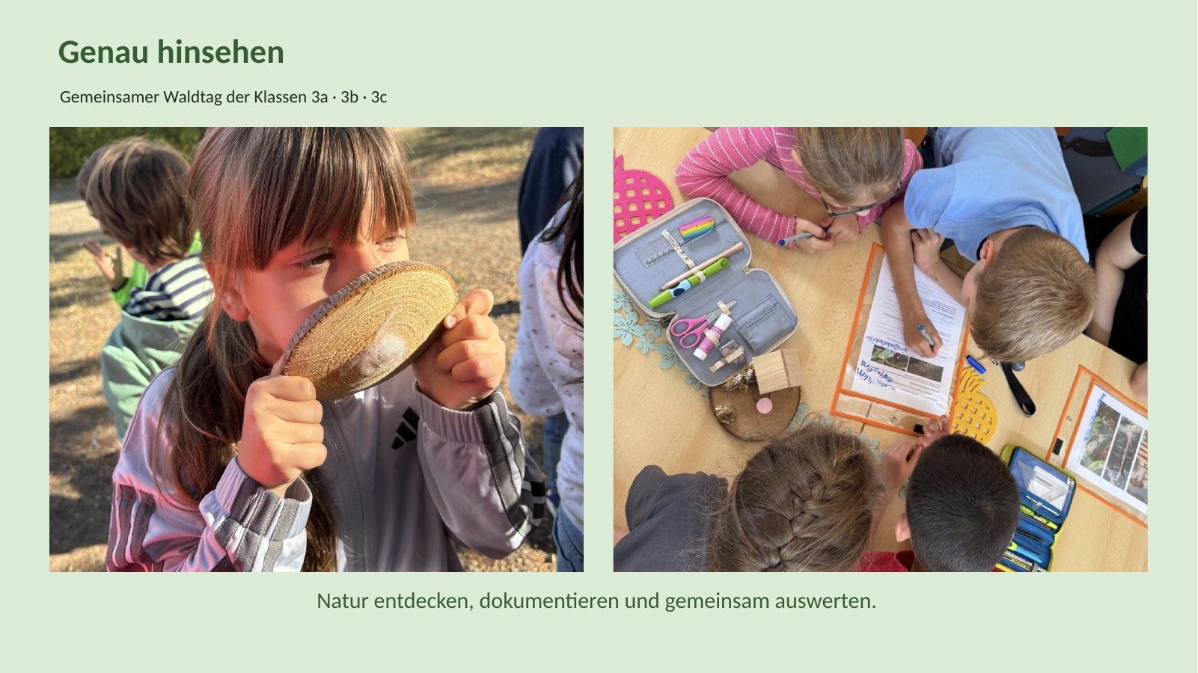

Slide 28
